Slide 1
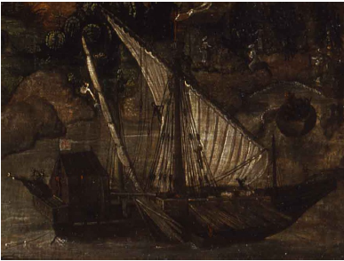
JAKOV Bunić
(Iacobus BonUS /de BONA)
De raptu Cerberi
De vita et gestis Christi

Slide 2
Jakov Bunić (1469-1534)
Dubrovački trgovac i plemić, pjesnik
  2 epa na latinskom: De raptu Cerberi (1500. u Bologni); De vita et gestis Christi
  školovan u Italiji (Padova pa Bologna)
1494/5. bio je conte di Stagno, a do 1500. je već morao biti okretan trgovac
Vjerojatno je na jubilejsku godinu 1500. hodočastio u Rim
Do 1503. g. bio je u trgovačkoj zajednici s Jakovom Crijevićem, a zatim sam:
  Proputovao sve zapadne europske države, uvozeći robu s istoka
  Dovozio sagove i drago kamenje, najviše iz Egipta, pa prodavao po cijeloj Europi
Išao je u poslanstva raznim vladarima (1513. g. papi Leonu X, npr.)
Illyriae splendor, Racusaeae gloria gentis

Slide 3
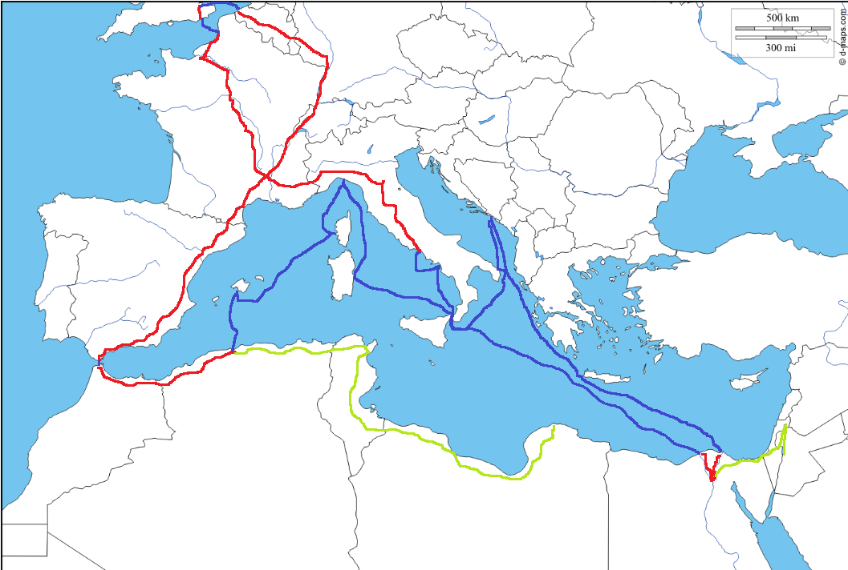
Damjan Beneša:
Epicedion in morte Iacobi Boni, 152-199
Svijet
Europa
Italija:
  Partenopa (Napulj), Rim, Korzika, Ligurija, Sardinija,
  Peloro (Sicilija)
Alpe
Galija (Francuska)
Britanija
Germanija
Španjolska:
  Pireneji, Tartes, Gibraltar (Calp)
Baleari
Jadran
  Lokrum
Egipat
  Memfis na sedmerotokom Nilu
Libija
Rekonstrukcija Bunićevih putovanja

Slide 4
De raptu Cerberi
Ep(ilij) u 3 pjevanja (1006 stihova) o otmici Kerbera
  izdan 1490. u Rimu prvi put, a drugi put s DVGXr i podnaslovom Sub figura Herculis Christi praeludium
  pjevanja nazvana po Gracijama: Aglaja, Talija i Eufrozina
Uzori: Vergilije (Eneida, silazak u podzemlje), Senekin Mahniti Herkul
Najstariji ep hrvatske književnosti i jedini humanistički mitološki
Elementi tadašnjih znanstvenih spoznaja (Hilin silazak u podmorje)

Slide 5
De vita et gestis Christi
Ep u 16 pjevanja (preko 10 000 heksametara), izdan 1526.
  9 chori (3 hierarchiae) anđela: Seraphin, Cherubin, Throni; Dominationes, Principatus, Potestates; Virtutes, Archangeli, Angeli
+ 7 dona (darova Duha Svetoga): Timor, Pietas, Scientia, Fortitudo, Consilium, Intellectus, Sapientia
Život i djela Kristova od Božje odluke da pošalje Spasitelja do Uzašašća
  Prema Evanđeljima s elementima SZ, apokrifa, crkvenih himana
Antički uzori: Vergilije, Ovidije, Juvenk, Prudencije…
Epizode u kojima se nabrajaju / opisuju „daleki krajevi” obično imaju hodočasnički kontekst
  Sv. Tri kralja, skupljanje u Jeruzalemu o blagdanu Pashe ili Pedesetnice
  Dolazak Josipa i Marije u Betlehem, bijeg u Egipat, Sotona pokazuje svijet, vlast nad kojim nudi Isusu

Slide 6
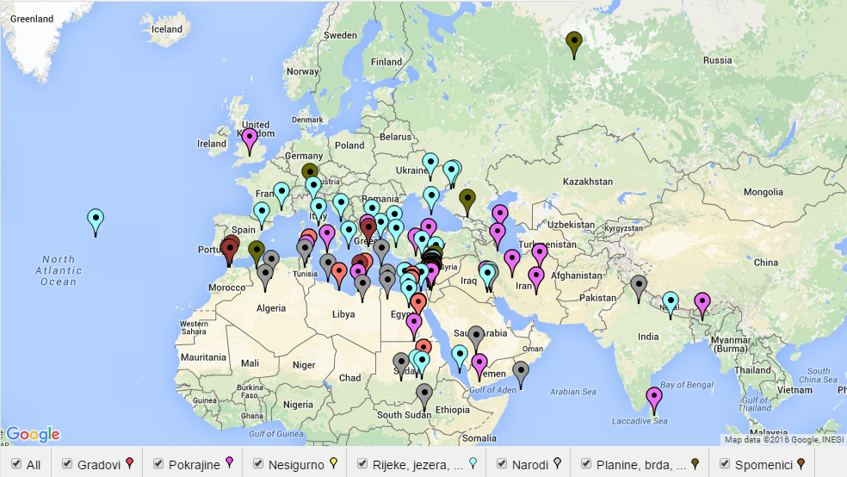
Bunićev svijet https://www.zeemaps.com/map/dijou?group=1993258

